Slide 1
网络拥塞控制机制
武庆华
wuqinghua@ict.ac.cn

Slide 2
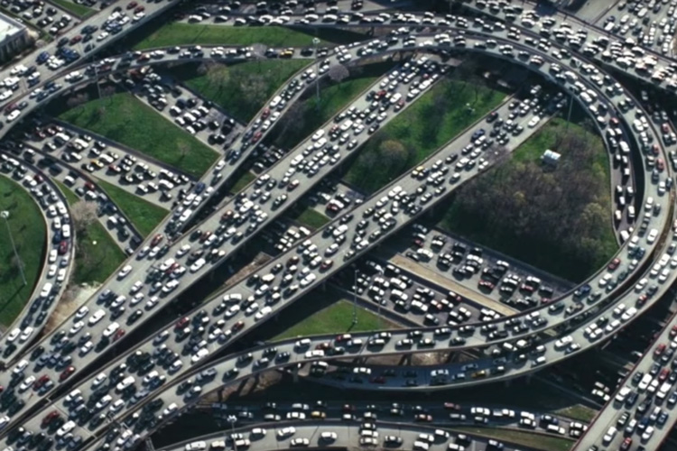
什么是网络拥塞
拥塞：发送方向网络中发送了过多的数据，超过了网络的处理能力
现象：
延迟变高
丢包
传输速率下降
不同于流量控制：发送方的发送速度不能超过接收方的处理速度
congestion: too many senders, sending too fast

Slide 3
网络拥塞的起源
拥塞崩溃（Congestion Collapse）：1986年10月，从LBL到UC Berkeley之间的数据吞吐率从32kbps降到了40bps.
成因：对大量的重传没有进行控制，持续拥塞导致更严重的丢包
网络负载与性能
当网络中存在过多的数据包时，网络的性能会下降；当网络负载超过某阈值，性能急剧下降
吞吐率
延迟
网络负载
网络负载

Slide 4

网络拥塞控制机制
公平线
拥塞窗口/发送速率
数据发送方
用户2的发送速率
网络环境
最优分配点
拥塞信号：延迟变化、丢包
效率线
用户1的发送速率
设计目标：高效、公平的利用网络可用带宽

Slide 5
拥塞控制机制设计难点
高适应性
网络可用带宽从Kbps到Gbps，如何设计传输控制机制，使得数据发送方可以在高差异化网络中高效传输？
高探测效率
移动无线网络的带宽高动态特性，如何设计带宽探测机制，充分利用动态的可用带宽？
高收敛速率
现有Web应用大都是短流（<1MB)，如何设计窗口管理机制，保证短流传输充分利用可用带宽？

Slide 6
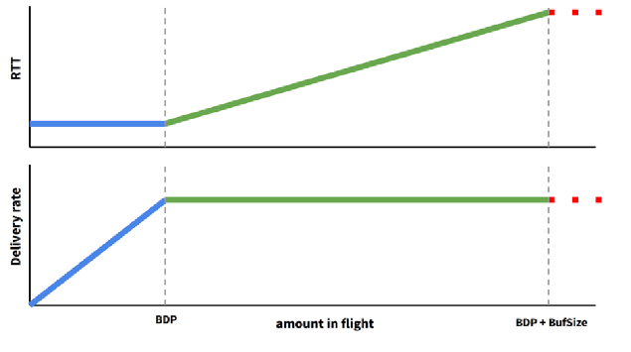
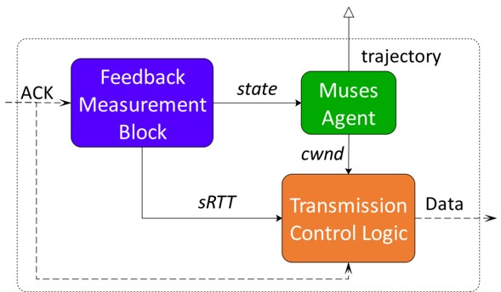
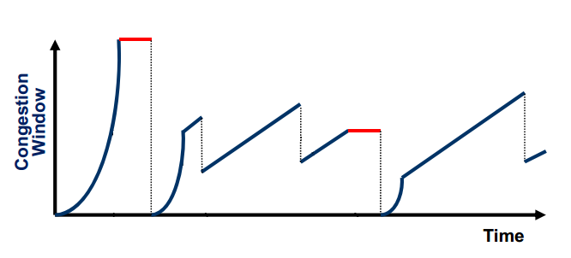
三种拥塞控制机制设计思路
AIMD机制
无拥塞：窗口线性增加(AI)
遇到拥塞：窗口减半(MD)
瓶颈带宽-RTT模型
先增加窗口探测可用带宽
再减小窗口探测最小RTT
学习驱动
学习模型计算发送窗口大小
网络环境反馈丢包和RTT
使用强化学习方法在线学习

Slide 7
拥塞控制的发展历史
拥塞崩溃（1986）
NewReno
Cubic
Remy
BBRv2
Swift
Tahoe
Reno
Vegas
BIC
BBR
Orca
80’s
90’s
00’s
10’s
20’s
基于丢包
基于延迟
基于模型
基于学习
AIMD

Slide 8

基于丢包的拥塞控制：丢包作为拥塞信号
Host A
Host B
冗余ack (dupack)
packet 1
packet 2
packet 3
X
ack 2
ack 2
ack 2
估计packet 2丢失
检测到拥塞
ack 2
重传packet 2

Slide 9
拥塞控制的基本方法——速率控制
速率控制：
没有发生拥塞，增大发送速率
收到拥塞信号，减小发送速率
检测到拥塞
发送速率
时间
关键问题：速率的增减方式

Slide 10
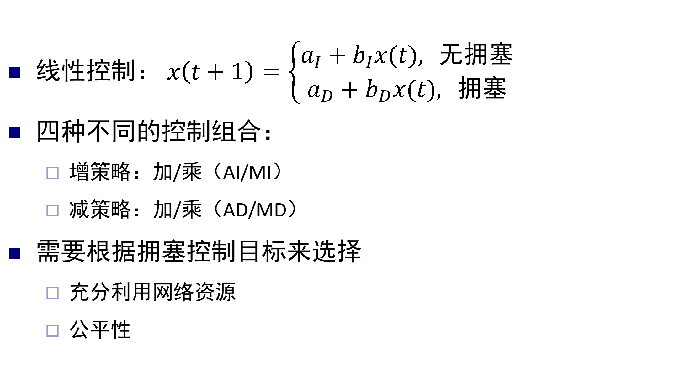
速率的增减方式
线性控制： $x\left(t+1\right)=\left\{\begin{aligned}&a_{I}+b_{I}x(t), 无拥塞 \\ &a_{D}+b_{D}x(t), 拥塞\end{aligned}\right.$
四种不同的控制组合：
增策略：加/乘（AI/MI）
减策略：加/乘（AD/MD）
需要根据拥塞控制目标来选择
充分利用网络资源
公平性

Slide 11
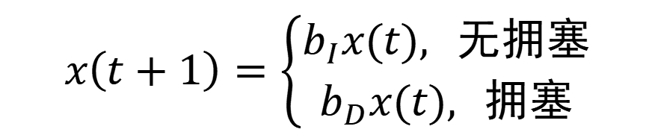




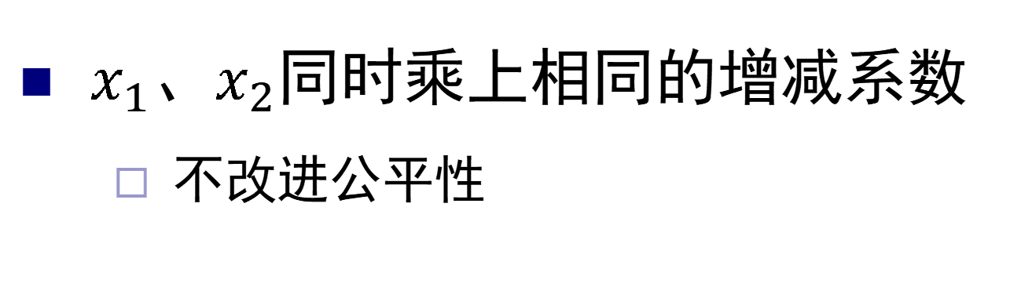
乘性增+乘性减（MI+MD）
$$x\left(t+1\right)=\left\{\begin{aligned}&b_{I}x(t), 无拥塞 \\ &b_{D}x(t), 拥塞\end{aligned}\right.$$
$x_{1}$、$x_{2}$同时乘上相同的增减系数
不改进公平性
$$x\left(t+1\right)=\left\{\begin{aligned}&b_{I}x(t), 无拥塞 \\ &b_{D}x(t), 拥塞\end{aligned}\right.$$
拥塞
$$T_{0}$$
用户2的发送速率
公平线
$$T_{1}$$
最优分配点
用户1：$x_{1}$
低效
效率线
用户2：$x_{2}$
瓶颈带宽：R
用户1的发送速率

Slide 12


乘性增+加性减（MI+AD）
$$x\left(t+1\right)=\left\{\begin{aligned}&b_{I}x(t), 无拥塞 \\ &a_{D}+x(t), 拥塞\end{aligned}\right.$$
无法收敛到最优点
$$T_{2}$$
用户2的发送速率
$$T_{0}$$
公平线
$$T_{1}$$
最优分配点
用户1：$x_{1}$
效率线
用户2：$x_{2}$
瓶颈带宽：R
用户1的发送速率

Slide 13


加性增+加性减（AI+AD）
$$x\left(t+1\right)=\left\{\begin{aligned}&a_{I}+x(t), 无拥塞 \\ &a_{D}+x(t), 拥塞\end{aligned}\right.$$
$x_{1}$、$x_{2}$同时增减相同的量
可以改进公平性
但不会收敛到最优点
$$T_{0}$$
用户2的发送速率
公平线
$$T_{1}$$
最优分配点
用户1：$x_{1}$
效率线
用户2：$x_{2}$
瓶颈带宽：R
用户1的发送速率

Slide 14

加性增+乘性减（AI+MD）
$$x\left(t+1\right)=\left\{\begin{aligned}&a_{I}+x(t), 无拥塞 \\ &b_{D}x(t), 拥塞\end{aligned}\right.$$
可以收敛到最优点
可以改进公平性
$$T_{0}$$
用户2的发送速率
$$T_{2}$$
公平线
$$T_{1}$$
最优分配点
用户1：$x_{1}$
效率线
用户2：$x_{2}$
瓶颈带宽：R
用户1的发送速率

Slide 15
AIMD拥塞控制逻辑
没有拥塞：加性增；发生拥塞：乘性减
Additive Increase
Multiplicative Decrease
单位时间增加的发送速率为常数
检测到拥塞，发送速率减半
发送速率
时间

Slide 16
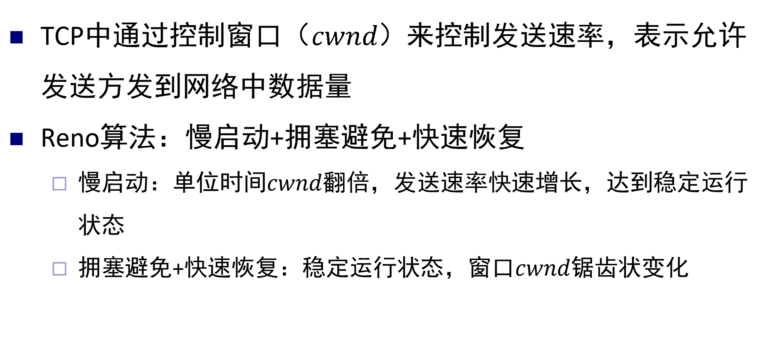
基于AIMD的拥塞控制算法：NewReno
TCP中通过控制窗口（$cwnd$）来控制发送速率，表示允许发送方发到网络中数据量
Reno算法：慢启动+拥塞避免+快速恢复
慢启动：单位时间$cwnd$翻倍，发送速率快速增长，达到稳定运行状态
拥塞避免+快速恢复：稳定运行状态，窗口$cwnd$锯齿状变化

Slide 17
NewReno流拥塞窗口调节过程
慢启动
超时重传+慢启动
拥塞避免
快速重传+拥塞避免
64
Congestion window(#(packets))
Timeout Retransmission:
ssthresh <- 32
cwnd <- 1
52
48
44
40
36
32
28
24
20
16
12
8
4
Fast Retransmission:
ssthresh <- 20
cwnd <- 20
cwnd++
…
AIMD拥塞控制机制如何快速收敛到最优分配点？
Transmitted packet index

Slide 18
NewReno的两个主要问题
问题一：RTT不公平，RTT小的流更容易获得更高吞吐率
拥塞避免阶段，窗口增长的速度与ack的到达速度呈线性关系
ack的到达速度与链路RTT的大小呈负相关
RTT较小的流更容易竞争到网络资源
问题二：在高RTT场景下带宽拥塞避免（AI）效率低
例如，BW=10Gbps，RTT=100ms，MSS=1500B
拥塞避免阶段窗口从1增长到充分利用带宽，需要1.2小时

Slide 19





BIC：二分搜索拥塞窗口
NewReno：线性增加拥塞窗口，速度太慢
BIC：使用二分搜索找到合适的拥塞窗口
cwnd
二分搜索的轴对称轨迹
$$W_{4}={(W}_{1}{+W}_{3})/2$$
丢包前的窗口
$$W_{1}$$
$$W_{5}={(W}_{1}{+W}_{4})/2$$
丢包后的窗口
$$W_{2}$$
$$W_{3}={(W}_{1}{+W}_{2})/2$$
O
RTT
RTT
RTT
t
Notes:
在什么范围内进行二分搜索？
上界：发生丢包的时候，窗口大小为$W_{1}$，不丢包的窗口大小应该小于$W_{1}$，所以上界是$W_{1}$
下界：发生丢包之后将窗口乘性减到$W_{2}$，合适的窗口大小应该大于$W_{2}$，所以下界是$W_{2}$
带宽探测时按照二分搜索时的轨迹对称过去，先慢后快

Slide 20

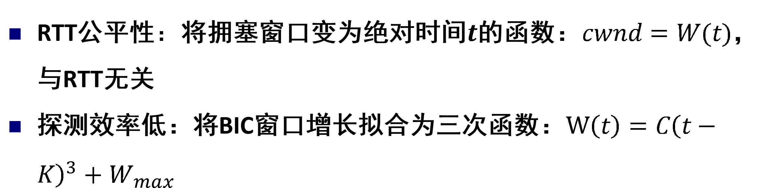
Cubic：基于三次函数的窗口增长策略
RTT公平性：将拥塞窗口变为绝对时间$t$的函数：$cwnd=W(t)$，与RTT无关
探测效率低：将BIC窗口增长拟合为三次函数：$W\left(t\right)=C{\left(t−K\right)}^{3}+W_{max}$
探测新的可用带宽：先慢后快
cwnd
$$W_{max}$$
恢复到丢包前的拥塞窗口：先快后慢
O
K
t

Slide 21
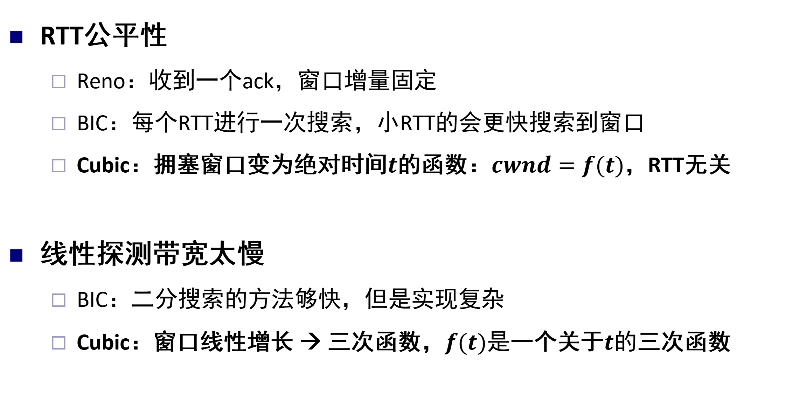
TCP Cubic
RTT公平性
Reno：收到一个ack，窗口增量固定
BIC：每个RTT进行一次搜索，小RTT的会更快搜索到窗口
Cubic：拥塞窗口变为绝对时间$t$的函数：$cwnd=f(t)$，RTT无关
线性探测带宽太慢
BIC：二分搜索的方法够快，但是实现复杂
Cubic：窗口线性增长 → 三次函数，$f(t)是$一个关于$t的$三次函数

Slide 22




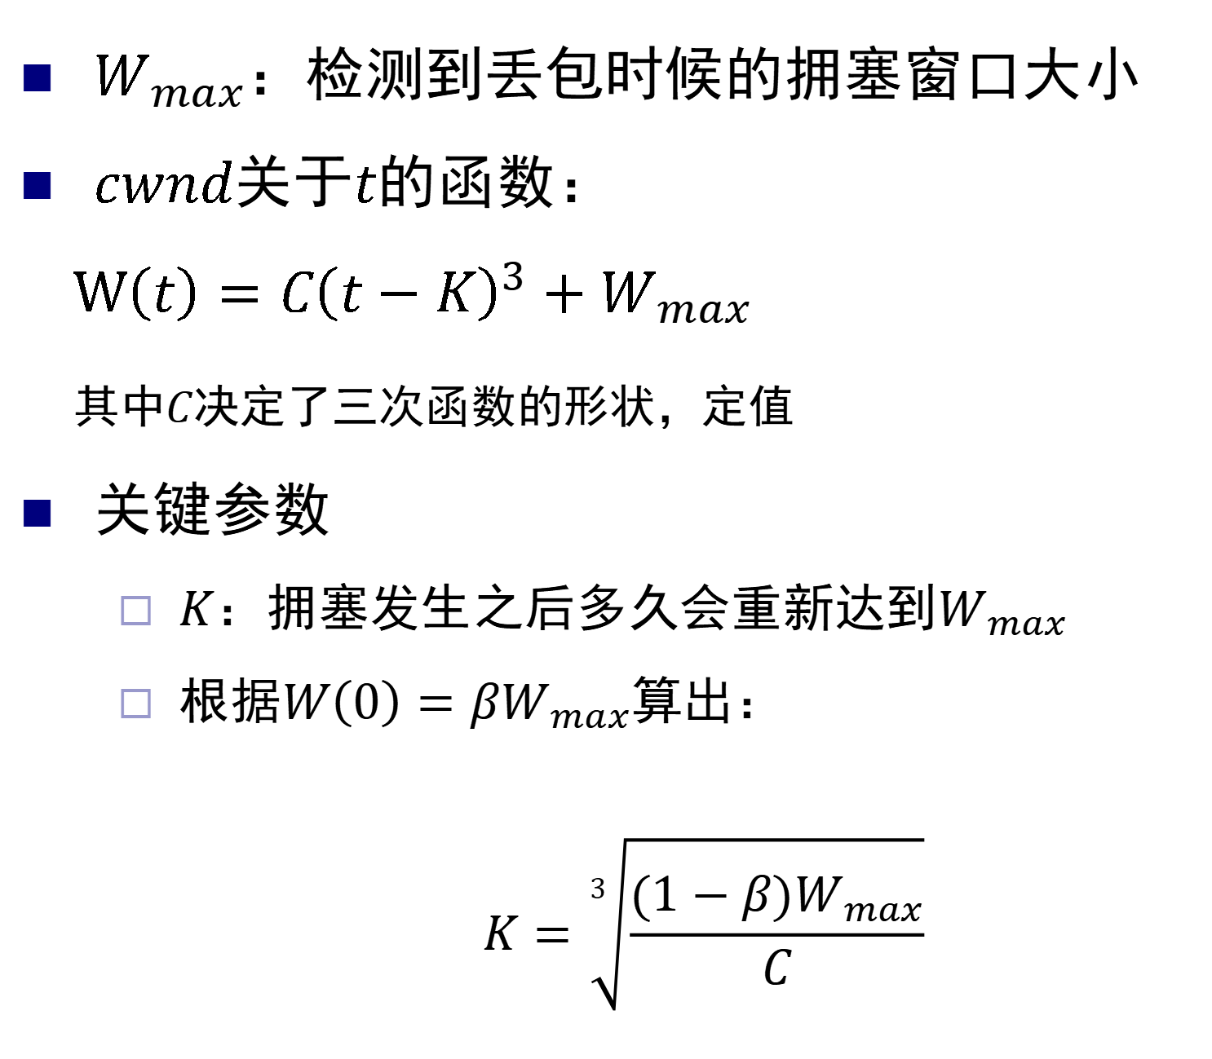
确定TCP Cubic的三次函数参数
$W_{max}$：检测到丢包时候的拥塞窗口大小
$cwnd$关于$t$的函数：
$W\left(t\right)=C{\left(t−K\right)}^{3}+W_{max}$
其中$C$决定了三次函数的形状，定值
关键参数
$K$：拥塞发生之后多久会重新达到$W_{max}$
根据$W\left(0\right)=βW_{max}$算出：
$$K=\sqrt[3]{\frac{(1−β)W_{max}}{C}}$$
cwnd
$$(K,W_{max})$$
$$W_{max}$$
$$(0,βW_{max})$$
O
$$K$$
t

Slide 23
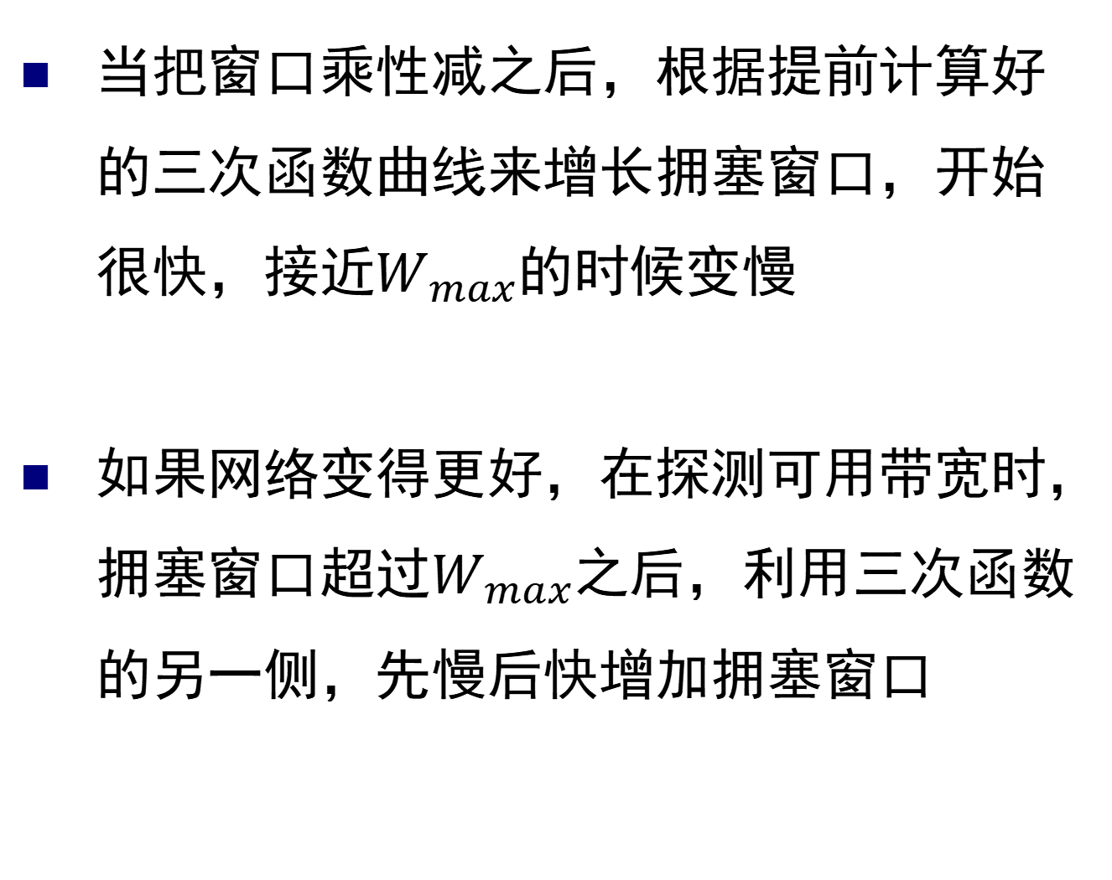
TCP Cubic定性分析
当把窗口乘性减之后，根据提前计算好的三次函数曲线来增长拥塞窗口，开始很快，接近$W_{max}$的时候变慢
如果网络变得更好，在探测可用带宽时，拥塞窗口超过$W_{max}$之后，利用三次函数的另一侧，先慢后快增加拥塞窗口
W_{max}
TCP
sending
rate
TCP NewReno
TCP CUBIC
time
t₀
t₁
t₂
t₃
t₄

Slide 24
小结：基于丢包的拥塞控制
NewReno、Cubic均以丢包作为拥塞信号，Cubic改进了增窗方法和RTT公平性
发送方无法区分错误丢包和拥塞丢包。当网络中发生错误丢包，发送方放弃速率增长，不利于充分利用网络带宽
Bufferbloat：倾向于填满网络中的buffer，增加排队时延，减小buffer的缓冲突发流量的作用

Slide 25
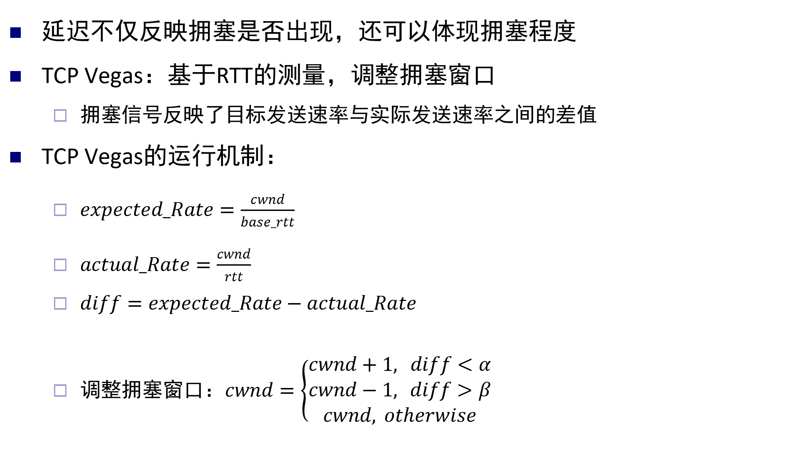
TCP Vegas：基于延迟的拥塞控制
延迟不仅反映拥塞是否出现，还可以体现拥塞程度
TCP Vegas：基于RTT的测量，调整拥塞窗口
拥塞信号反映了目标发送速率与实际发送速率之间的差值
TCP Vegas的运行机制：
$expected_Rate=\frac{cwnd}{base_rtt}$
$actual_Rate=\frac{cwnd}{rtt}$
$diff=expected_Rate−actual_Rate$
调整拥塞窗口：$cwnd=\left\{\begin{aligned}cwnd+1, diff<α \\ cwnd−1, diff>β \\ cwnd, otherwise\end{aligned}\right.$

Slide 26
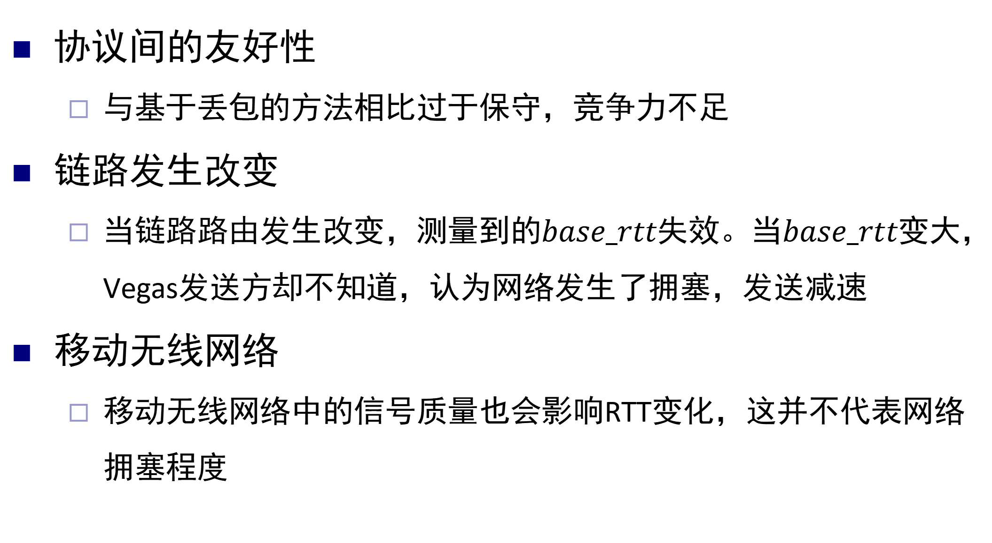
TCP Vegas的问题
协议间的友好性
与基于丢包的方法相比过于保守，竞争力不足
链路发生改变
当链路路由发生改变，测量到的$base_rtt$失效。当$base_rtt$变大，Vegas发送方却不知道，认为网络发生了拥塞，发送减速
移动无线网络
移动无线网络中的信号质量也会影响RTT变化，这并不代表网络拥塞程度

Slide 27
受控环境中基于延迟的拥塞控制：Swift
数据中心
网络完全受控，拓扑信息已知，延迟可以准确测量
无需与采用其他类型的拥塞控制算法的流竞争
发挥延迟作为拥塞信号的优势

Slide 28

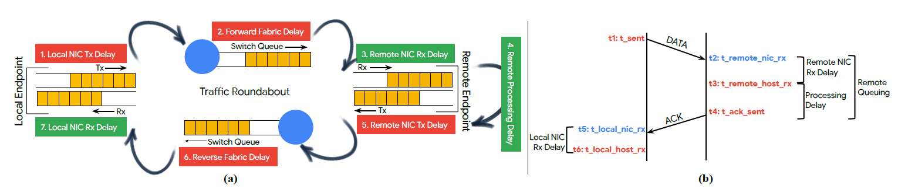
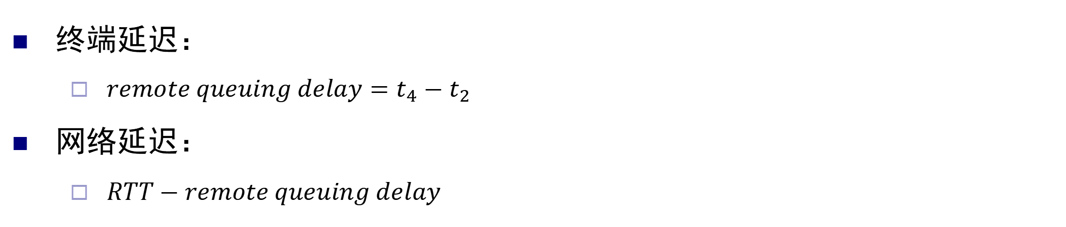
Swift中的延迟测量
终端延迟：
$remote queuing delay=t_{4}−t_{2}$
网络延迟：
$RTT−remote queuing delay$

Slide 29
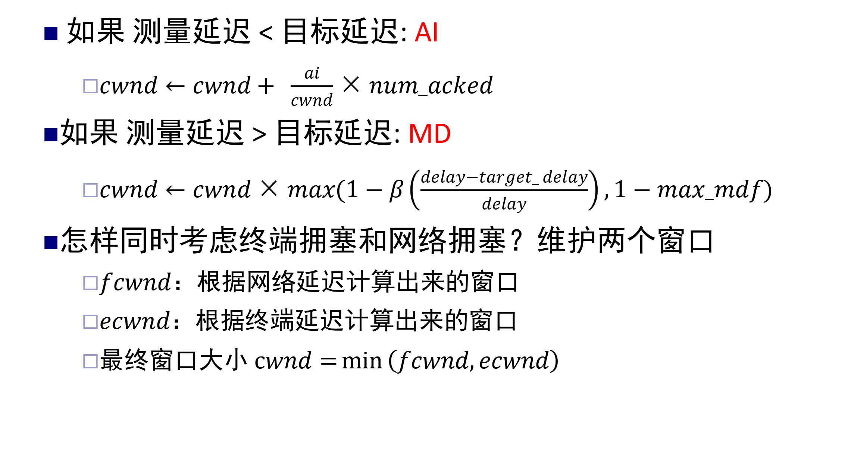
Swift使用AIMD调整拥塞窗口
如果 测量延迟 < 目标延迟: AI
$cwnd←cwnd+ \frac{ai}{cwnd}×num_acked$
如果 测量延迟 > 目标延迟: MD
$cwnd←cwnd×max(1−β\left(\frac{delay−target_ delay}{delay}\right),1−max_mdf)$
怎样同时考虑终端拥塞和网络拥塞？维护两个窗口
$fcwnd$：根据网络延迟计算出来的窗口
$ecwnd$：根据终端延迟计算出来的窗口
最终窗口大小 $cwnd=\min\left(fcwnd,ecwnd\right)$

Slide 30
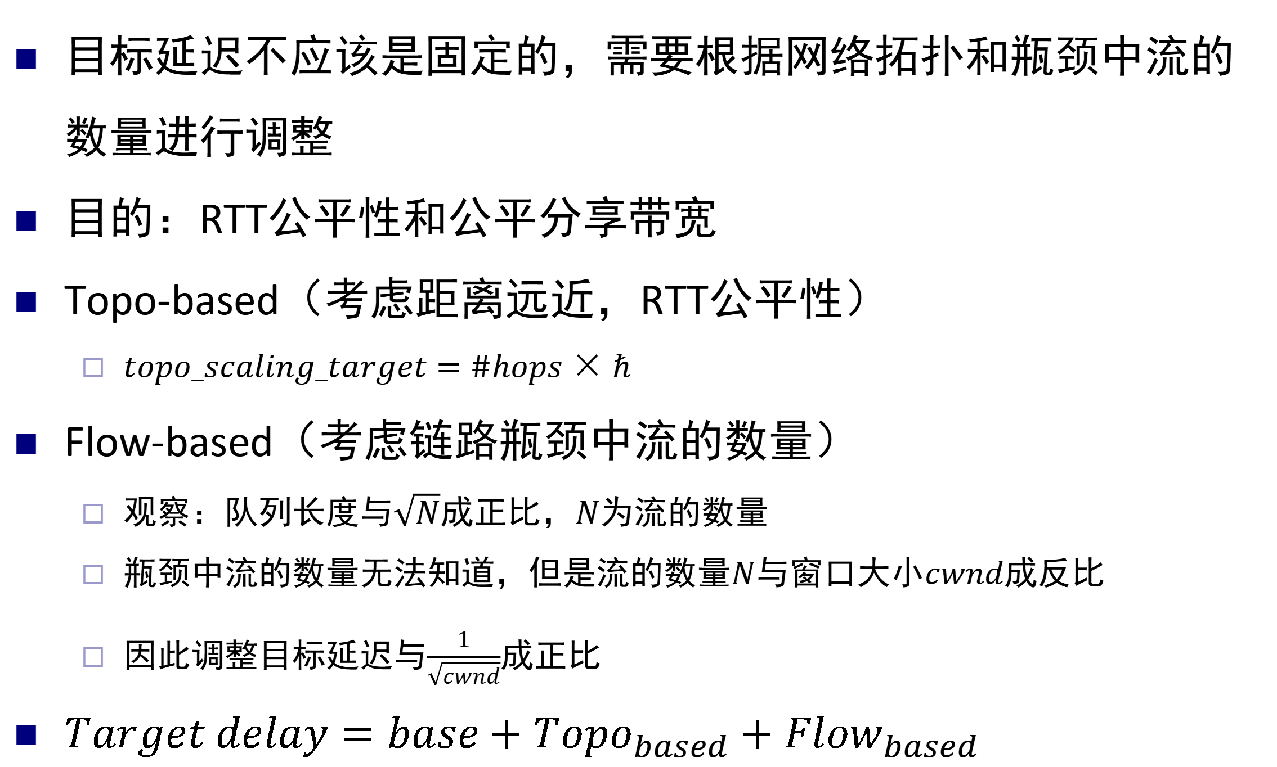
Swift：目标延迟的调整
目标延迟不应该是固定的，需要根据网络拓扑和瓶颈中流的数量进行调整
目的：RTT公平性和公平分享带宽
Topo-based（考虑距离远近，RTT公平性）
$topo_scaling_target=\#hops×ℏ$
Flow-based（考虑链路瓶颈中流的数量）
观察：队列长度与$\sqrt{N}成$正比，$N$为流的数量
瓶颈中流的数量无法知道，但是流的数量$N$与窗口大小$cwnd$成反比
因此调整目标延迟与$\frac{1}{\sqrt{cwnd}}$成正比
$Target delay=base+Topo_{based}+Flow_{based}$

Slide 31
小结：基于延迟的拥塞控制
延迟作为细粒度拥塞信号，不仅可以反映是否拥塞，还能表示拥塞程度
如果只考虑延迟作为拥塞控制信号，其带宽竞争性小于基于丢包的拥塞控制机制
Swift等基于延迟的拥塞控制机制一般应用于受控环境中，例如数据中心网络

Slide 32
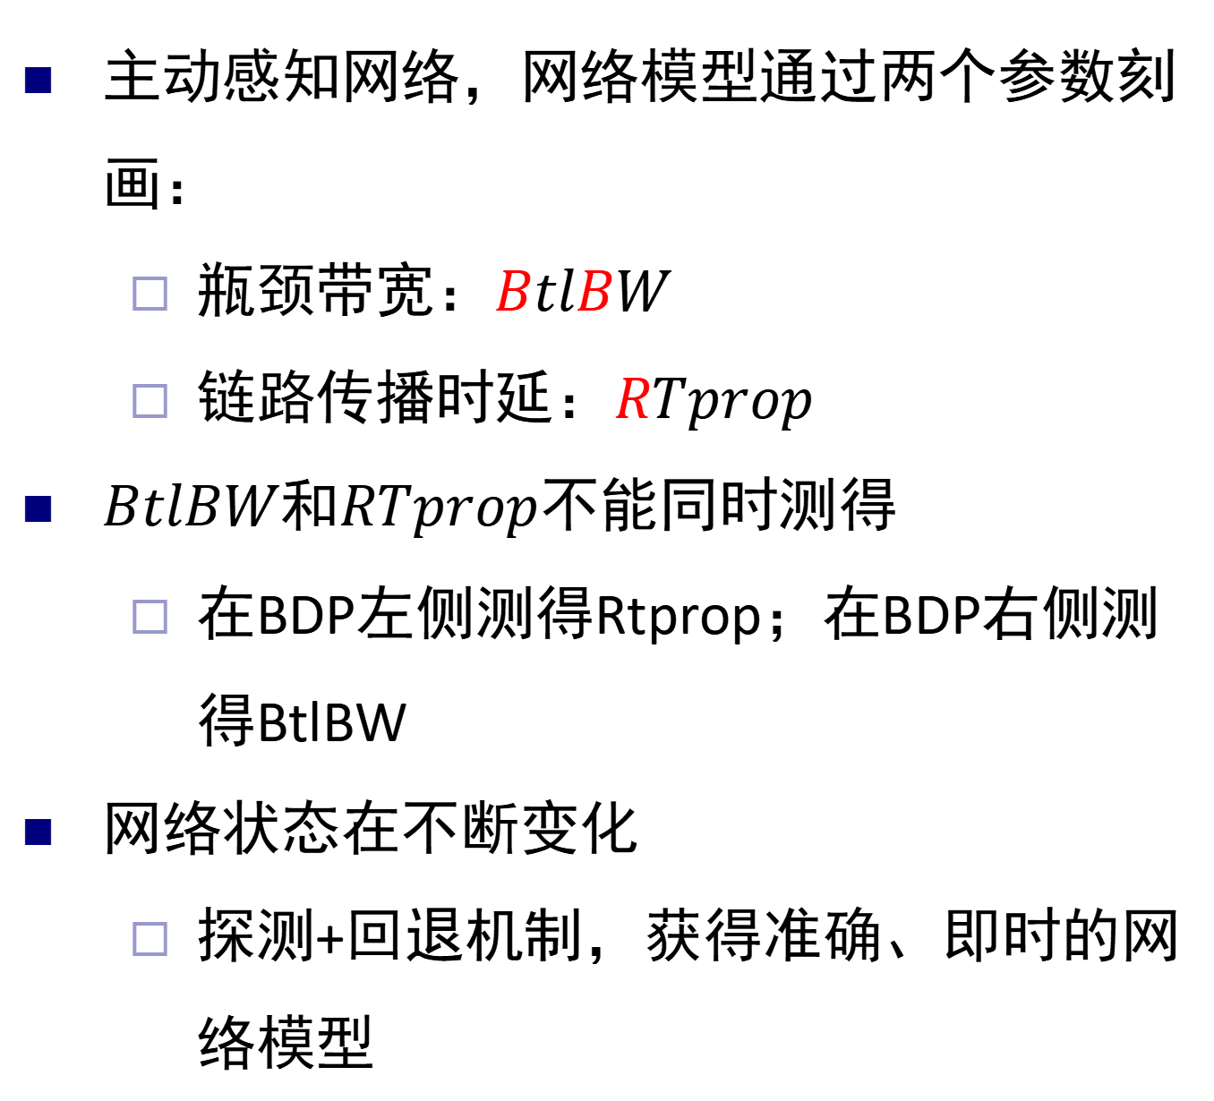
TCP BBR
主动感知网络，网络模型通过两个参数刻画：
瓶颈带宽：$BtlBW$
链路传播时延：$RTprop$
$BtlBW$和$RTprop$不能同时测得
在BDP左侧测得Rtprop；在BDP右侧测得BtlBW
网络状态在不断变化
探测+回退机制，获得准确、即时的网络模型
RTT
baseRTT
inflight size
瓶颈带宽
throughput
最优控制点
BDP
inflight

Slide 33
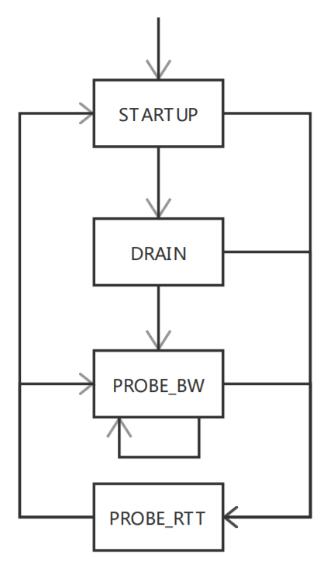
TCP BBR启动阶段：探测+回退
BBR流开始阶段：
探测：STARTUP状态；指数增长发送速率，快速探测可用带宽，直到观测到的带宽不再增长
回退：DRAIN状态；经过了STARTUP阶段，此时网络中的inflight数量已经大于BDP，并非运行在最佳控制点；降低发送速率到估测带宽以下，把超过BDP的数据包排空
之后进入PROBE_BW稳定状态
BBR状态机

Slide 34
TCP BBR稳定状态：探测+回退
PROBE_BW状态：
实际发送速率=估计带宽×增益系数
分成8个阶段不断循环，每个阶段有不同的增益系数：[1.25, 0.75, 1,1,1,1,1,1]
1.25：探测是否有可用带宽
0.75：回退，把探测带宽多发的包排掉
1：以估测到的带宽进行发送
BBR状态机

Slide 35
TCP BBR稳定状态：探测+回退
4、没有探测到可用带宽，排空产生的队列
PROBE_BW状态：
实际发送速率=估计带宽×增益系数
分成8个阶段不断循环，每个阶段有不同的增益系数：[1.25, 0.75, 1,1,1,1,1,1]
1.25：探测是否有可用带宽
0.75：回退，把探测带宽多发的包排掉
1：以估测到的带宽进行发送
RTT
3、实际带宽没有增加，产生队列，rtt变大
inflight
2、gain>1，inflight变大
速率
1、发送速率=BtlBw×gain
增益系数
1 | 1 | 1 | 1 | 1.25 | 0.75 | 1 | 1

Slide 36
TCP BBR：探测延迟
PROBE_RTT
长时间（10s）没有探测到更小的RTprop，主动进行延迟探测：把发送窗口设为4个包，持续至少一个RTT，把这段时间观察到的最小RTT作为新的RTprop
BBR状态机

Slide 37
TCP BBR：一条流的典型行为
STARTUP
DRAIN
PROBE_BW
数据和应答序列号
发送的数据
被ack的数据
time
RTT
STARTUP填满了buffer，探测到最大带宽
稳定运行在最佳控制点，周期性探测可用带宽
RTprop
time

Slide 38
TCP BBR的问题
完全忽略丢包，为了提高带宽有可能造成高丢包率
PROBE_RTT状态造成的吞吐率波动较大
收敛需要时间较长

Slide 39
TCP BBRv2
BBR的网络模型：BtlBW、Rtprop
BBRv2考虑更多的方面：丢包、ECN、inflight data
基于丢包、ECN信息，为发送方估计一个inflight数据量的安全上界（即发生丢包前的inflight）
调整PROBE_RTT，“少量多餐”
减小延迟探测带来的吞吐率波动
尽快更新路径时延的估计值，避免过低估计路径时延，导致拥塞窗口过小从而影响带宽利用率

Slide 40
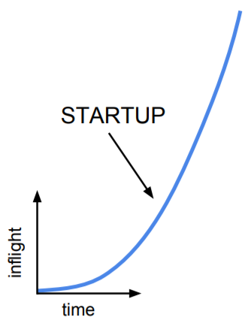
TCP BBRv2的改进：感知丢包
不再忽略丢包，设定明确的丢包率上限：loss_ceiling(1%)
更早退出STARTUP阶段：
三个RTT带宽没有增长25%，退出STARTUP，进入DRAIN
如果丢包率超过loss_ceiling且丢包个数超过上限，退出STARTUP，进入DRAIN

Slide 41
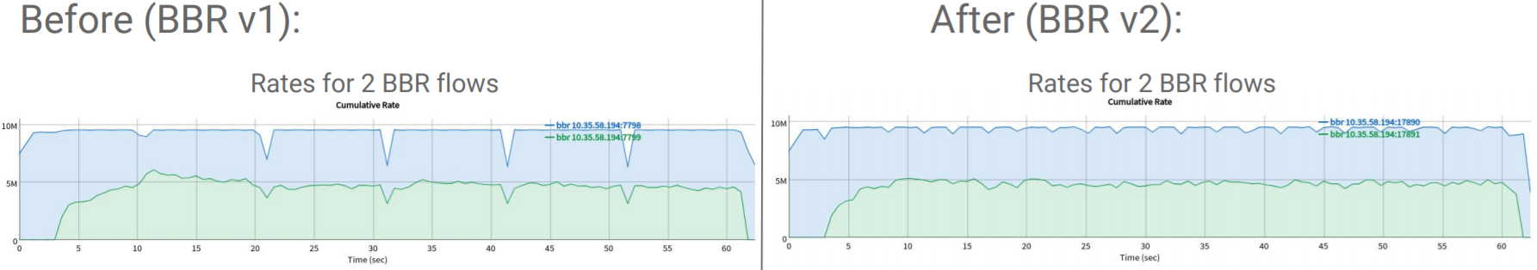
TCP BBRv2的改进：延迟探测带来的带宽波动
PROBE_RTT状态更频繁、更不剧烈——“少量多餐”
多餐: 10s → 2.5s
少量: inflight: 4 packets → 0.75x estimated_bdp

Slide 42
小结：基于瓶颈带宽-RTT模型的拥塞控制
优点：
运行在最优控制点，不损失吞吐的情况下降低延迟
不足：
BBR过于激进：与其他流竞争时存在公平性问题
BBRv2：BBRv2的实际性能仍有待于广泛部署和验证

Slide 43
基于学习的拥塞控制
经典拥塞控制算法： 基于对网络的假设，人工制定规则
基于学习的方法：希望把人工制定规则的过程自动化，搜索到适用于不同网络环境的方法，得到一系列规则集，或用神经网络来表示，得到一个黑盒
输出：
rate
cwnd
参数
输入：
带宽
RTT
丢包率
cwnd
ack interval
…
规则集 或
神经网络
发送方

Slide 44
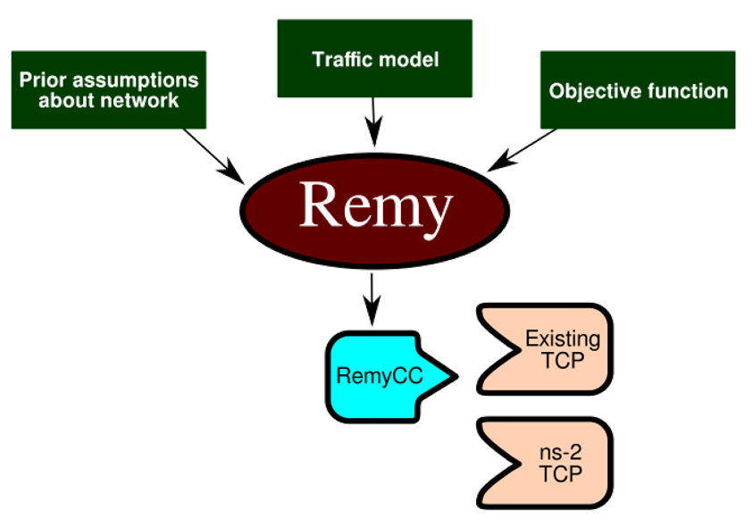
Remy：离线生成规则
根据输入的网络模型、流量模型和目标，生成拥塞控制算法
RemyCC：一组规则
[网络状态] → [拥塞窗口的计算参数、是否发包]
……

Slide 45
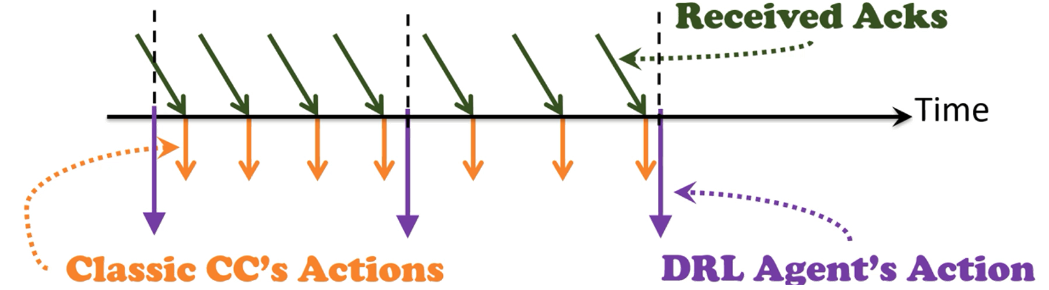
Orca：传统方法与学习方法结合
两层的控制逻辑
粗粒度控制：深度强化学习的输出
细粒度的控制：传统方法的输出
Orcas are believed to be the most intelligent mammals(excluding humans).

Slide 46
两层控制的好处
增强收敛性
使用传统方法对拥塞窗口进行调节，相当于对强化学习做出的决策加入扰动，降低了收敛到错误位置/不收敛的可能
决策更容易理解
传统CC：容易理解；完全基于学习的CC：决策难以理解
Orca：两者的结合

Slide 47
小结：基于学习的拥塞控制
基于学习的拥塞控制机制可以自适应于不同的网络环境，无需手动调整参数
不足：
面对没有见过的网络环境时可能存在收敛性问题
生成的算法是一个黑盒，缺乏可理解性
复杂学习模型的时间、空间复杂度相对较高

